Slide 1
Università degli studi di bergamo mobile and cloud TECHNOLOGIES a.A. 2019/2020
Emanuele Perico 1046601
Christian Celestino 1046204

Slide 2
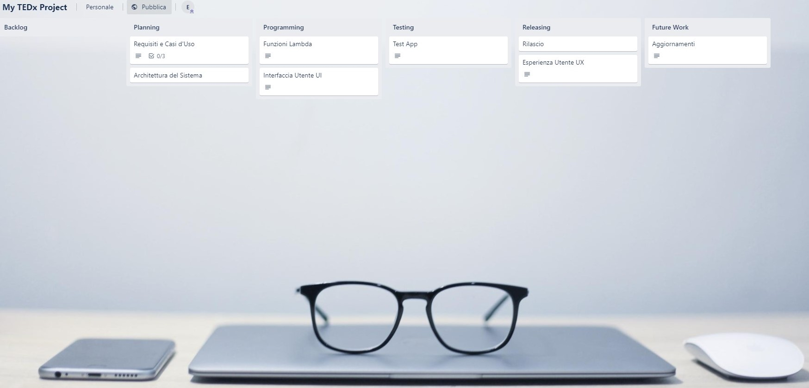
PLANNING DEL PROGETTO

Slide 3
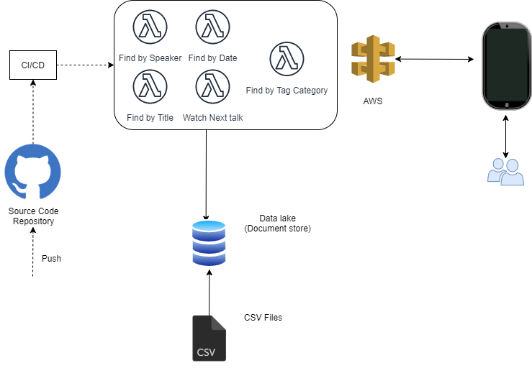
Architettura E TECNOLOGIE
Gestione del progetto con GitHub
Lambda Functions implementate tramite AWS
Document Store ottenuto grazie a MongoDB
Interfaccia grafica su mobile (sia dispositivi iOS che Android) sviluppata tramite Flutter
CSV Files assegnati esternamente con possibilità di aggiornamento

Slide 4
ATTORI
Gli utenti che utilizzeranno il nostro sistema
Utenti privati:
Interesse personale riguardo un determinato argomento
Studio a scopo lavorativo
Manager, team di lavoro in azienda:
Raccolta di informazioni per sviluppo di nuove tecnologie (evoluzione del mercato, interesse nell’implementazione di nuove idee, …)

Slide 5
VALORi DELL’APPLICAZIONE e obiettivi
L’obiettivo principale è quello di offrire all’utente finale un’interfaccia grafica semplice ed intuitiva per la ricerca di informazioni di proprio interesse, senza dover necessariamente navigare in Internet.
Inoltre, si rende più semplice ed ottimizzata la visualizzazione dei contenuti offerti da TEDx Talks rispetto ad una visualizzazione da browser.
È presente la possibilità di usare dei filtri per poter facilitare la ricerca del contenuto cercato.
Ricerca per speaker
Ricerca per titolo del TEDx Talk
Ricerca per categoria
Ricerca per data di pubblicazione
TEDx Talk consigliati rispetto alle ricerche effettuate

Slide 6
PUNTI CRITICI
Eventuali errori nella compilazione dei campi di ricerca per l’applicazione dei filtri
Tecniche per la gestione delle eccezioni e correzioni, così da restituire sempre l’output corretto
Importanza degli aggiornamenti dei dataset per poter avere sempre i risultati aggiornati

